Slide 1
Dějiny Řecka I - seminář
3. Hodina
Plútarchos, řecká společnost

Slide 2
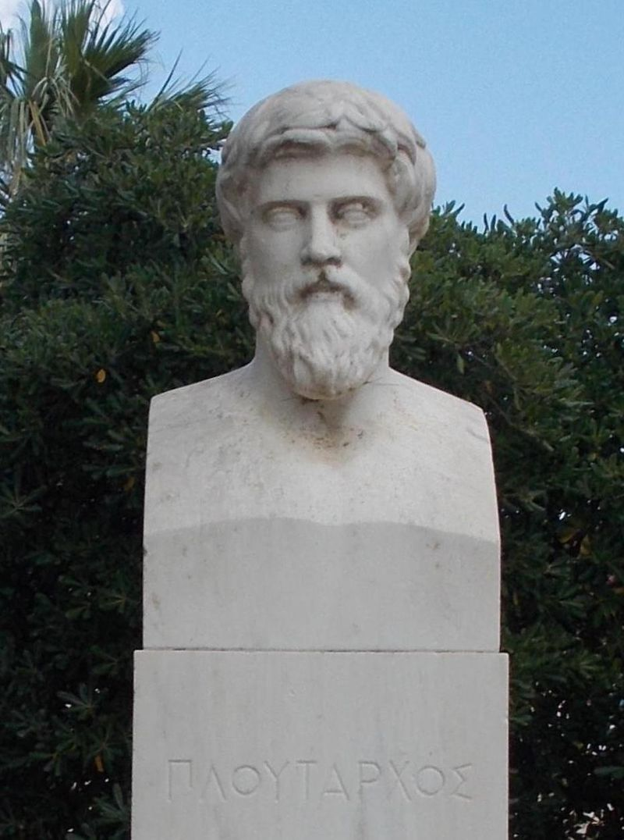
Plútarchos
Řec. Πλούταρχος
1.–2. stol. nl. (cca 46 – po 120)
Chairóneia, Boiótie
Z prominentní rodiny (otec Autobúlos, dědeček Lampriás), studium v Athénách
Římské období, římský občan (Plu. Oth. 14.1)
Filosof (platonismus), historik, politik, kněz, životopisec, esejista
Cestování po říši, politická kariéra (Traian, Hadrian), romanofil
Kněz v Delfách (Mor. 27, 28, 54)
Úřady v Chairóneii (archón, pořádání pýthijských her)
Autor mnoha děl (227) – Životy římských císařů, Životopisy slavných Řeků a Římanů, Moralia

Slide 3
Výroky králů a velitelů (Βασιλέων ἀποφθέγματα καὶ στρατηγών/regum et imperatorum apophthegmata)
Věnování císaři Traianovi
Persie, Egypt, Řecko, další země, Římané
Výroky, citáty
Krátké příběhy z životů králů a velitelů – morální stránka

Slide 4
Plútarchos a Sparta
Jeden z hlavních pramenů k dějinám Sparty (+Xenofón)
Výroky Sparťanů, Spartské zákony, Výroky spartských žen, životopisy (Lykúrgos, Lýsandros, Agésiláos II., Ágis IV., Kleomenés III.)
Navštívil Spartu
Několik století po popisovaných událostech (ne nutně zcela pravdivé, idealizace?)
Xenofón – Ústava Sparťanů, životopis Agésiláa, Hellénika

Slide 5
Výroky Sparťanů (Ἀποφθέγματα Λακωνικά/apophthegmata Laconica)
Leónidás - πάλιν δὲ τοῦ Ξέρξου γράψαντος, ‘πέμψον τὰ ὅπλα,’ ἀντέγραψε, ‘μολὼν λαβέ.
τοῖς δὲ στρατιώταις παρήγγειλεν ἀριστοποιεῖσθαι ὡς ἐν Ἅιδου δειπνοποιησομένους. (Cic. Tusc. 1.42)
λέγοντος δέ τινος, ‘ἀπὸ τῶν ὀιστευμάτων τῶν βαρβάρων οὐδὲ τὸν ἥλιον ἰδεῖν ἔστιν,’ ‘οὐκοῦν,’ ἔφη, ‘χάριεν, εἰ ὑπὸ σκιᾷ αὐτοῖς μαχεσόμεθα.’ (Hdt. 7.226)
Ágis II. - οὐκ ἔφη δὲ τοὺς Λακεδαιμονίους ἐρωτᾶν πόσοι εἰσὶν οἱ πολέμιοι, ἀλλὰ ποῦ εἰσίν
πυνθανομένου δέ τινος πόσοι εἰσὶν οἱ Λακεδαιμόνιοι, ‘ὅσοι ἱκανοί,’ εἶπε, ‘τοὺς κακοὺς ἀπερύκειν’
Agésiláos - ἄλλου δὲ ἐπιζητοῦντος διὰ τί ἀτείχιστος ἡ Σπάρτη, ἐπιδείξας τοὺς πολίτας ἐξωπλισμένους ‘ταῦτά ἐστιν,’ εἶπε, ‘τὰ Λακεδαιμονίων τείχη.’
Lykúrgos

Slide 6
Anon. - ἄλλος πυθομένου τινός, ‘διὰ τί ἐγχειριδίοις βραχέσι χρῆσθε;’ ‘ἵνα πλησίον,’ εἶπε, ‘τοῖς πολεμίοις εἰς χεῖρας ἵκωμες.
ἐπεὶ δὲ ἰδών τις ἐν πίνακι γραπτῷ Λάκωνας ὑπὸ Ἀθηναίων σφαττομένους ἔλεγεν, ‘ἀνδρεῖοὶ γ᾽ Ἀθηναῖοι,’ Λάκων ὑποτυχών, ‘ἐν τῷ πίνακι,’ εἶπε.
Φιλίππου γράφοντος, ὅτε εἰς τὴν χώραν αὐτῶν παρεγένετο, πότερον βούλονται φίλιον ἐλθεῖν ἢ πολέμιον αὐτόν, ἀντεφώνησαν, ‘οὐδέτερον.’
καὶ πάλιν γράψαντος αὐτοῖς τοῦ Φιλίππου ‘ἂν ἐμβάλω εἰς τὴν Λακωνικήν, ἀναστάτους ὑμᾶς ποιήσω, ’ ἀντέγραψαν ‘αἴκα.’ (O výřečnosti)
Výroky spartských žen (Λακαινῶν ἀποφθέγματα/Lacaenarum apophthegmata)
Gorgó
´ Ἐρωτηθεῖσα δὲ ὑπό τινος Ἀττικῆς, "διὰ τί ὑμεῖς ἄρχετε μόναι τῶν ἀνδρῶν αἱ Λάκαιναι;"​ "ὅτι," ἔφη, "καὶ τίκτομεν μόναι ἄνδρας.„
Anon. - Ἄλλη προσαναδιδοῦσα τῷ παιδὶ τὴν ἀσπίδα καὶ παρακελευομένη, "τέκνον," ἔφη, "ἢ τὰν ἢ ἐπὶ τᾶς."

Slide 7
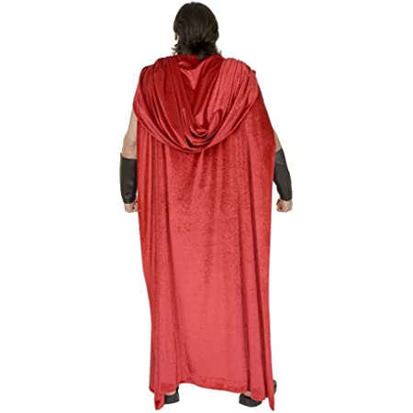
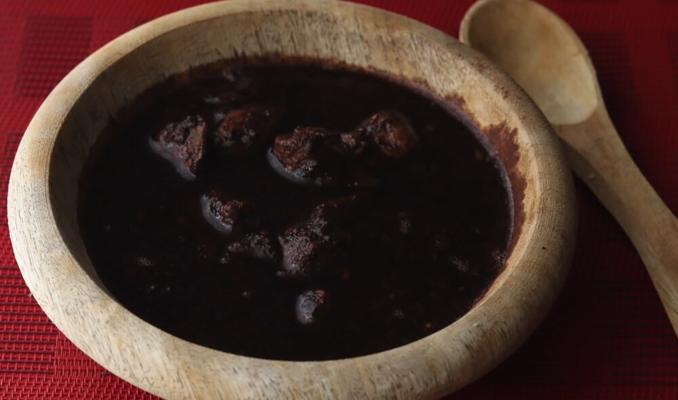
Spartské zvyky (Τὰ παλαιὰ τῶν Λακεδαιμονίων ἐπιτηδεύματα /Instituta Laconica)
Strava – černá omáčka (μέλας ζωμός), staří muži nejedli maso, velmi nuzná strava, malé příděly, uměřené pití
Chodí potmě
Výuka k poslušnosti, úcta ke starším
Pederastrie - ne
Chlapci – krádeže, nesmí být chyceni
Písně, hudba
Žádné cestování, cizinci ne do Sparty
Červené oděvy
Proti hromadění bohatství

Slide 8
Xenofón
Ústava Lakedaimonských
15 kapitol
13 – zákony, zvyky ve Spartě, 2 – úpadek
Proč je/byla Sparta úspěšná? – Lykúrgovy zákony
Silné ženy rodí silné děti
„Dráb“ nad výchovou chlapců, tresty, průběh výchovy
Společné hostiny
Zákaz obchodování, přísná poslušnost, zbabělost se trestá
Popis vojenského rozestavení, systému, táboření
Tehdy x dnes

Slide 9
Literatura
Plútarchos. (2015). O historii, Praha: Arista.
Plútarchos. (2014). O politické činnosti, Praha: Arista.
Plútarchos. (2013). O strachu z bohů: řecko-české vydání, Praha: Oikoymenh.
Plútarchos. (2006). Proč už Pythie nevěští ve verších, Praha: Oikoymenh.
Plútarchos. (1995). O delfském E, Praha: Herrmann.
Plútarchos. (1987). O lásce a přátelství, Praha: Svoboda.
Richter, D. S. (2001). Plutarch on Isis and Osiris: Text, Cult, and Cultural Appropriation. Transactions of the American Philological Association, 131, 191-216.
Bowen, A. (Ed.). (1992). Plutarch: Malice of Herodotos. Liverpool: Liverpool University Press.
Beck, M. (2014). A Companion to Plutarch. Malden, MA; Oxford; Chichester: Blackwell.
Talbert, R. J. A. (1988). Plutarch on Sparta. London: Penguin Books.

Slide 10
Řecká společnost
Občanství
Svobodní:
Plnoprávní
Neplnoprávní
Ženy
Děti
Cizinci
Otroci

Slide 11
Dělení společnosti
Plnoprávní – podíl na vládě, majetek, půda (kléros), svobodní
Cizinci – xenoi, metoikoi – také povinnosti
Athény – 4 třídy (pentakosiomedimnoi, hippeis, zeugítai, thétes), občan narozením, jmenováním; syn zapsán do fýly, 18 let občan (zapsán do dému), 2letý výcvik (efébia), ekklésia, soud, sňatek, vlastnictví, leitúrgie, volen do úřadu od 30 let
Sparta – homoioi (Spartiátai), perioikoi (nepln.); Sparťan – agógé, 30 let občan, stálý vojenský výcvik, syssítie, apellá, eforát, gerúsia
Práva bylo možné ztratit – atímia

Slide 12
Otroctví - δοῦλος (dúlos)
Různá povolání – zemědělství, doly, pomocníci v domácnosti, specializované práce, zákaz politické činnosti
Osobní x veřejné vlastnictví
Z Řecka i odjinud
Koupení, prodání, půjčení, narození, dluhy
Přirozené (Aristotelés, Politika 1254b27–33), ktéma empsýchon
Azyl v chrámech
Záleželo na původu, pohlaví, profesi, věku – různá cena
Možnost vykoupení, propuštění

Slide 13
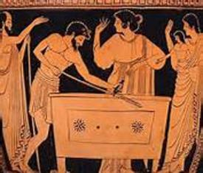
Heilóti (εἵλωτες)
Z Lakónie, Messénie
Veřejné vlastnictví Sparťanů
Rozdělování jednotlivých občanům
Celé rodiny
Připoutáni k půdě, zemědělci
Messénské války
Každoroční vyhlašování války, ponižování, krypteia
I v armádě – pomocníci, lehkooděnci
Podobné i jinde v Řecku – penesti v Thessalii, kláróti na Krétě

Slide 14
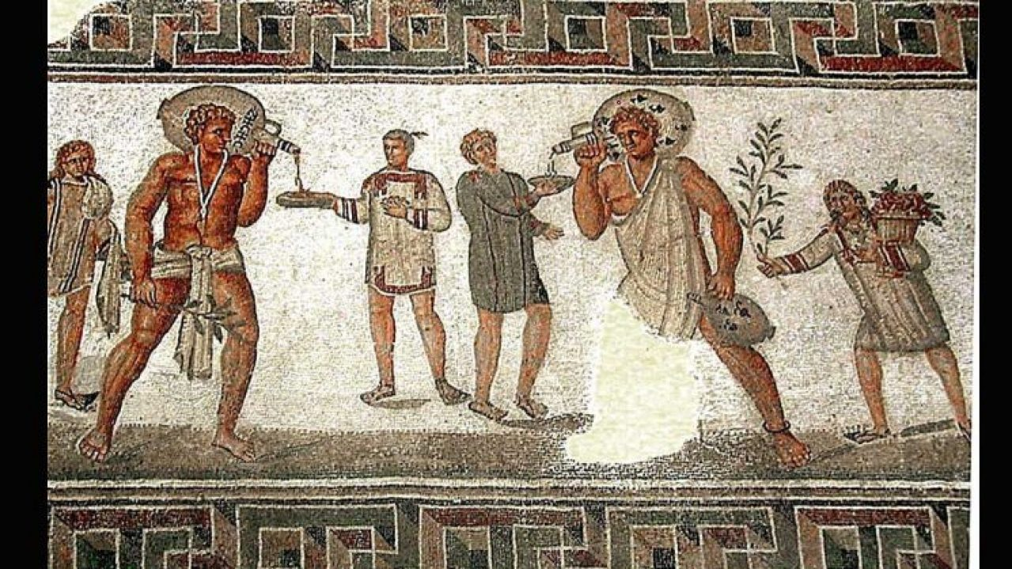
Athény
Běžně v domácnostech (3–4)
Možnost propuštění, vykoupení
Ve válce nosiči, pomocníci, příp. i v boji
Nakládání s otroky – zcela záleželo na pánovi
Nesměli být zabíjeni
Hektémoroi
Dlužní otroctví
U soudu zastupován pánem, mučení u výslechu

Slide 15
Rodina (oikos, οἶκος) – dům, domácnost, všichni členové a majetek
V čele kýrios
Péče o majetek, domácnost, kult, zastupuje veřejně
Přijetí dětí do rodiny – bylo dovoleno je odložit
Dědické právo (pro dceru – epikléros)

Slide 16
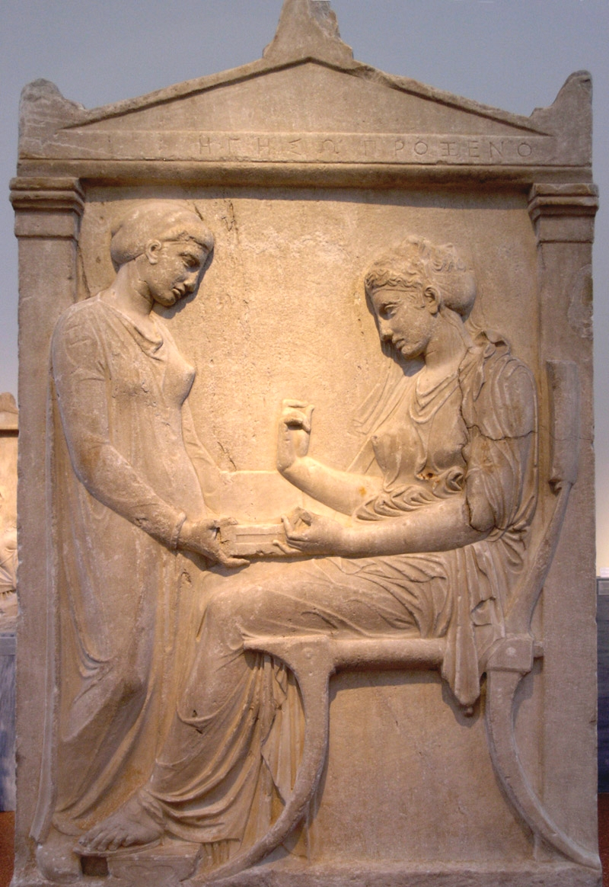
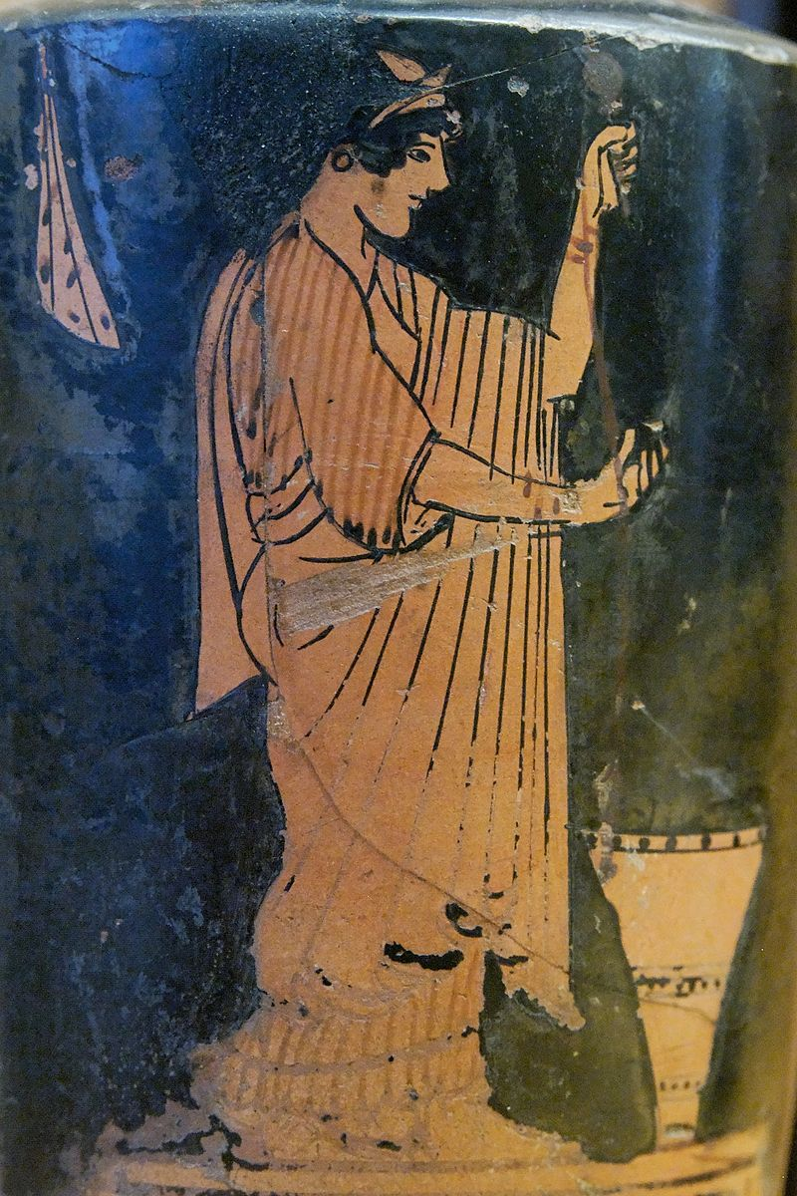
Ženy
Rozdíly podle měst
Bez politických práv
Péče o domácnost a děti
Dohodnuté sňatky, věno
Rozvod byl možný
Vlastní části domu
Málo vychází z domu
Kněžské úřady, slavnosti – velmi prestižní, čistě ženské slavnosti - Thesmoforie

Slide 17
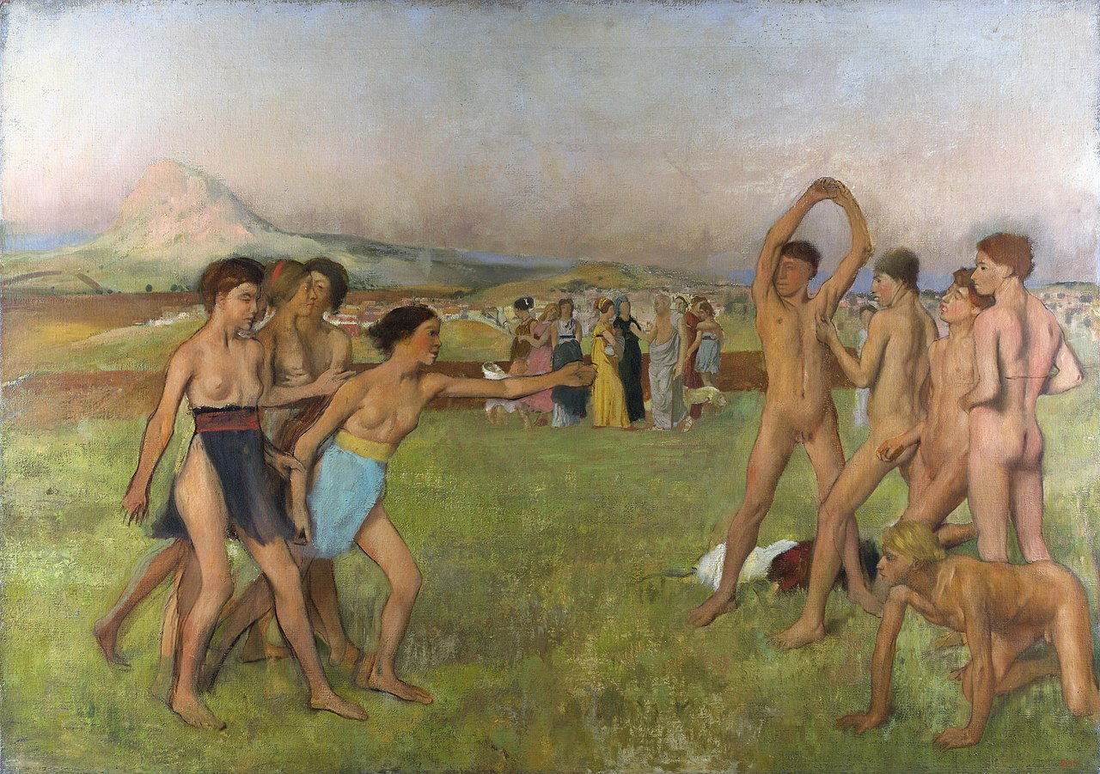
Sparta
Větší svoboda
Mohly vlastnit majetek, dědit
Lepší vzdělání
Společná cvičení
Vedení domácnosti

Slide 18
Literatura
Fisher, N. (2006). Citizens, Foreigners and Slaves in Greek Society. In K.H. Kinzl (Ed.). A Companion to the Classical Greek World. (pp. 327–349). Chichester: Wiley-Blackwell.
Pomeroy, S.B. (2006). Women and Ethnicity in Classical Greece: Changing the Paradigms. In K.H. Kinzl (Ed.). A Companion to the Classical Greek World. (pp. 350–366). Chichester: Wiley-Blackwell.
Kellogg, D. L. (2021). Population and Social Structure. In J. Neils & D. K. Rogers (Eds.), The Cambridge Companion to Ancient Athens (pp. 159–172). Cambridge: Cambridge University Press.
Patterson, C. B. (2021). The Athenian Family. In J. Neils & D. K. Rogers (Eds.), The Cambridge Companion to Ancient Athens (pp. 173–187). Cambridge: Cambridge University Press.
Gabrielsen, V. (2004). La piraterie et le commerce des esclaves. In E. Erskine (Ed.). Le Monde hellénistique. Espaces, sociétés, cultures. 323-31 av. J.-C.. (pp. 495–511). Rennes: Presses Universitaires de Rennes.
Cox, C. A. (1998). Household Interests: Property, Marriage Strategies, and Family Dynamics in ancient Athens. Princeton: Princeton University Press.
Hunt, P. (2018). Ancient Greek and Roman slavery. Hoboken, NJ: Wiley-Blackwell.

